Slide 1
Vous êtes élève ou étudiant.e
vous recherchez une formation,
un stage, une alternance
ou vous êtes simplement
curieux.euse de connaître
le tissu local des entreprises ?
Meet Map 41
facilite la mise en relation
écoles - entreprises
Vous êtes une entreprise
vous recherchez un.e stagiaire,
un.e alternant.e
ou vous voulez connaître
les établissements d’enseignement
qui forment déjà
vos futurs.es collaborateurs.rices ?
www.meetmap41.fr

Slide 2
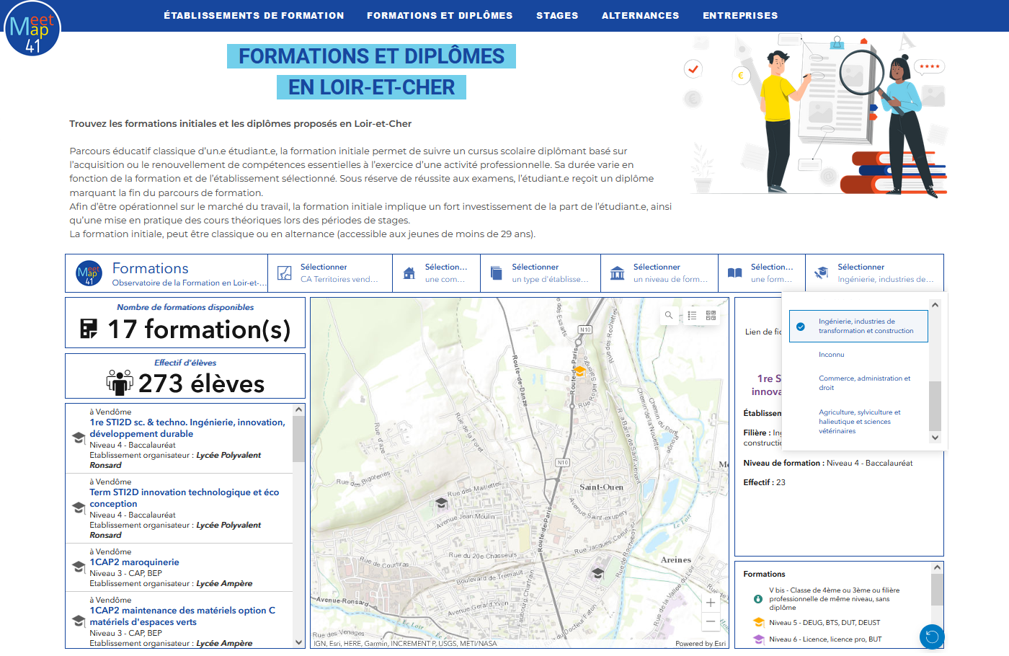
www.meetmap41.fr

Slide 3
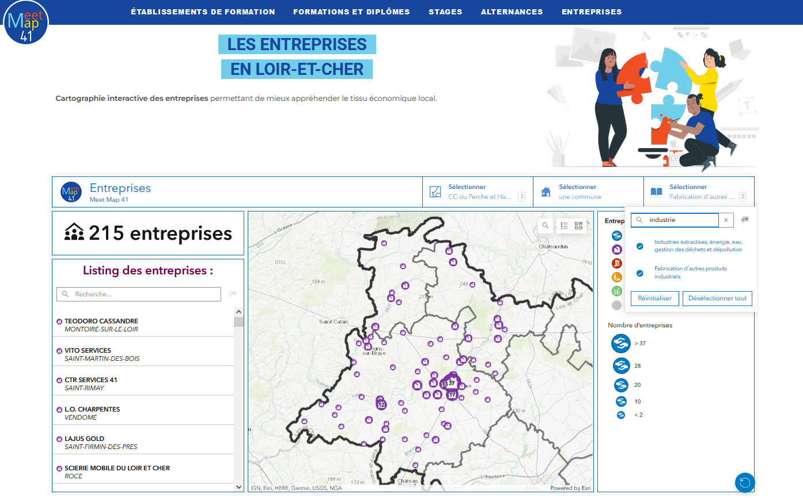
www.meetmap41.fr

